Slide 1


DISCOVER CANADA
Presenters : Nguyen Phuc Duy
Class : C0821G
Coach : Truong Tan Hai
Tutor : Dang Tri Trung

Slide 2
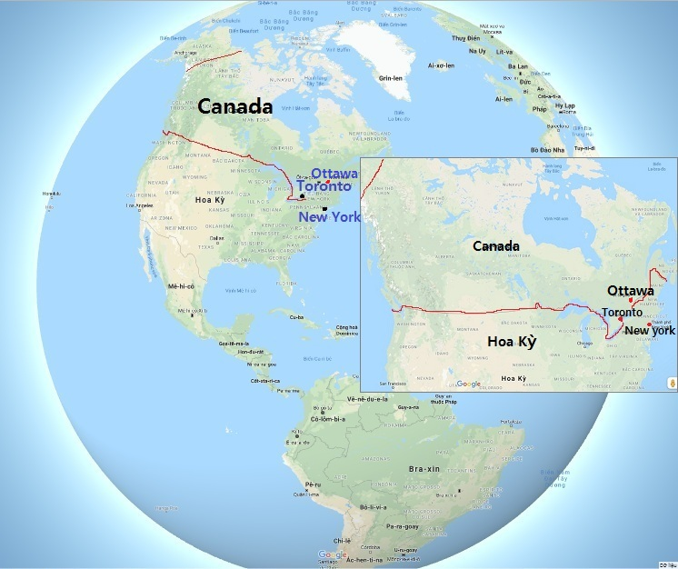
CANADA ĐAi Cương
Vị trí : nằm ở phía bắc Châu Mỹ
Các số liệu về đất nước Canada
Diện tích:9.970.610 km2
Dân số : hơn 38 triệu người
Thể chế : Quân chủ lập hiến
Thủ đô : Ottawa, thành phố lớn nhất là Toronto
Ngôn ngữ chính thức : Tiếng anh (80%) , Tiếng Pháp (20%)
Notes:
Insert a map of your country.

Slide 3
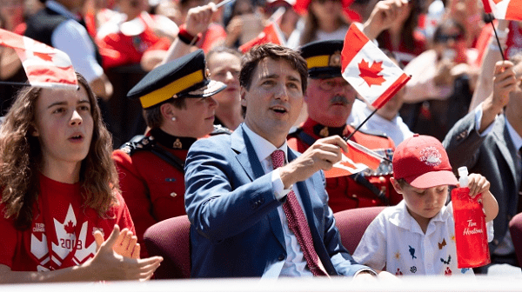
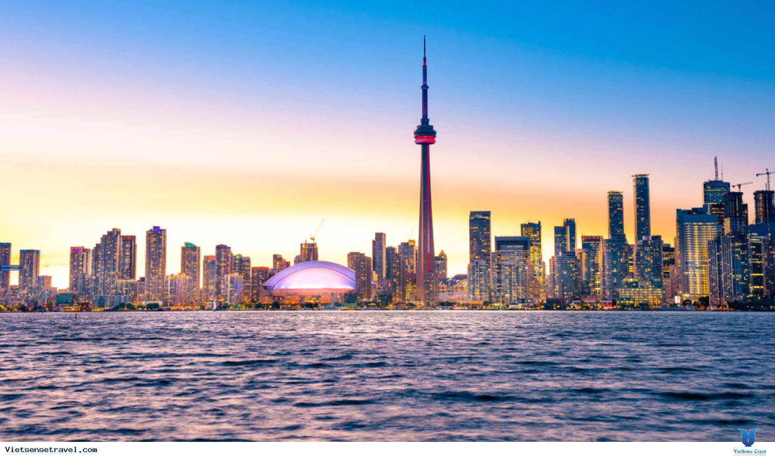
Một vài nét đặc Trưng về đất nước canada
Văn Hóa : Về mặt lịch sử̉ thì hầu hết người Canada có nguồn gốc từ Anh , Pháp và Thổ dân. Nhưng thực tế ở Toronto có tới 140 ngôn ngữ được sử dụng và 50% dân số đến từ mọi nơi trên thế giới
Kinh tế : Canada là một trong những quốc gia thịnh vượng nhất thế giới và có thu nhập bình quân đầu người cao.Nền kinh tế lớn thứ 15 thế giới và là 1 trong nhóm các nước có nền công nghiệp phát triển nhất thế giới G7
Giáo dục : Canada nằm trong top 5 quốc gia có hệ thống giáo dục tốt nhất thế giới , 99 % dân số đều biết chữ và hơn 50% dân số đều có ít nhất 1 bằng đại học
Notes:
Insert a picture of one of the geographic features of your country.

Slide 4
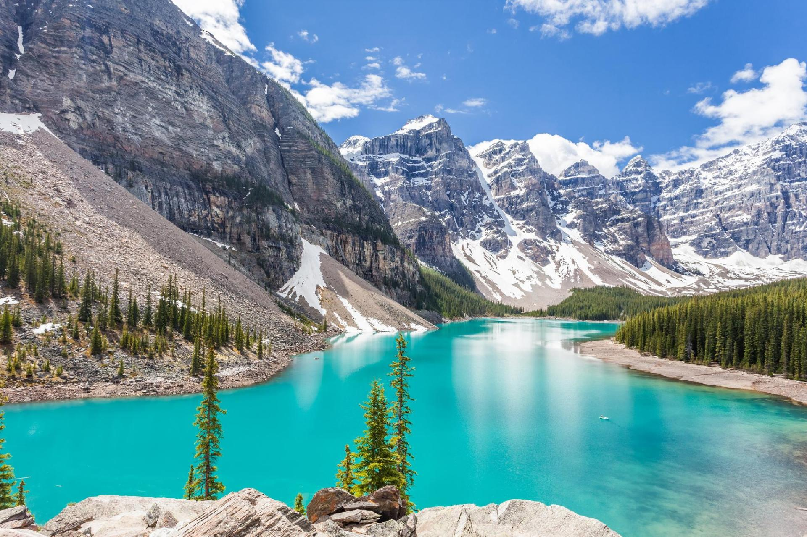
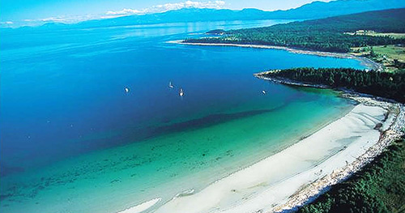
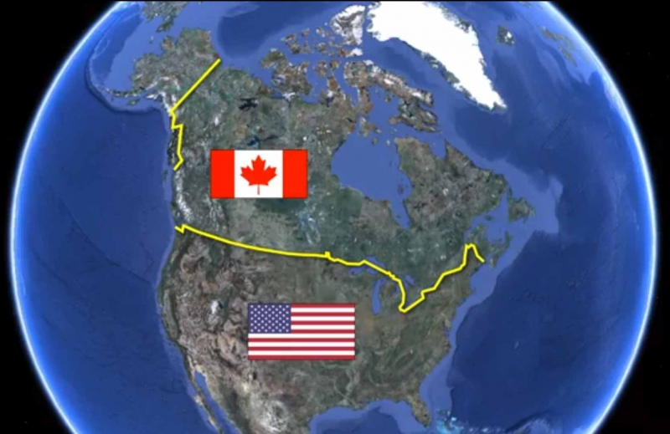
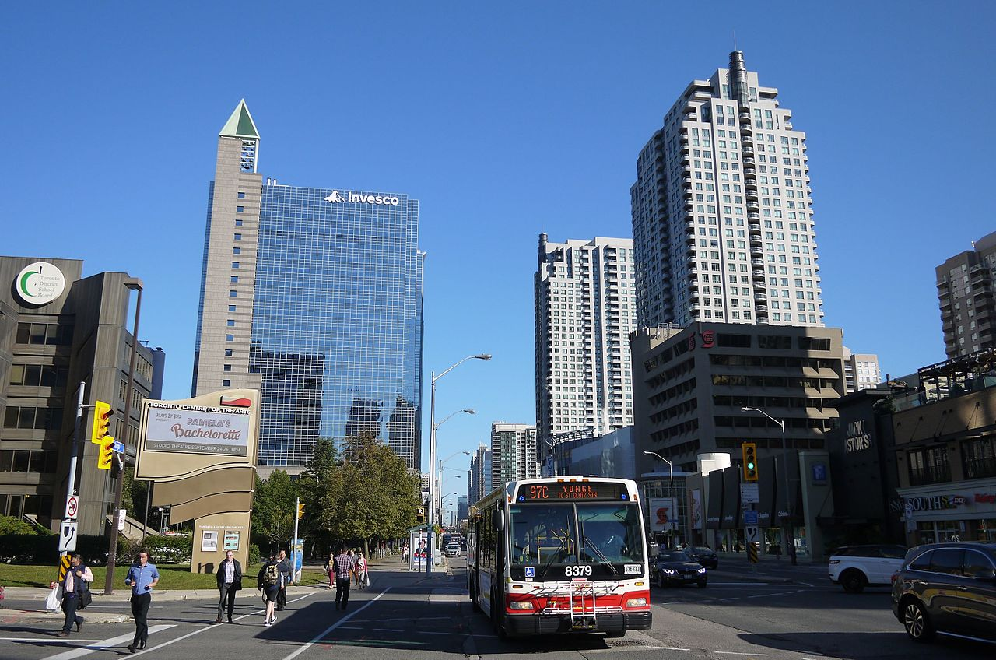
CaNADA và những cái nhất
1. Đất nước vạn hồ : khoảng 2.000.000 -3.000.000
2 .Đường bờ biển dài nhất thế giới : 202.080km
4. Đường biên giới trên bộ dài nhất thế giới: 8.893km
3. Phố Yonge ở Ontario, Canada là con phố dài nhất thế giới : 1.896km
Notes:
Insert a picture of one of the geographic features of your country.

Slide 5
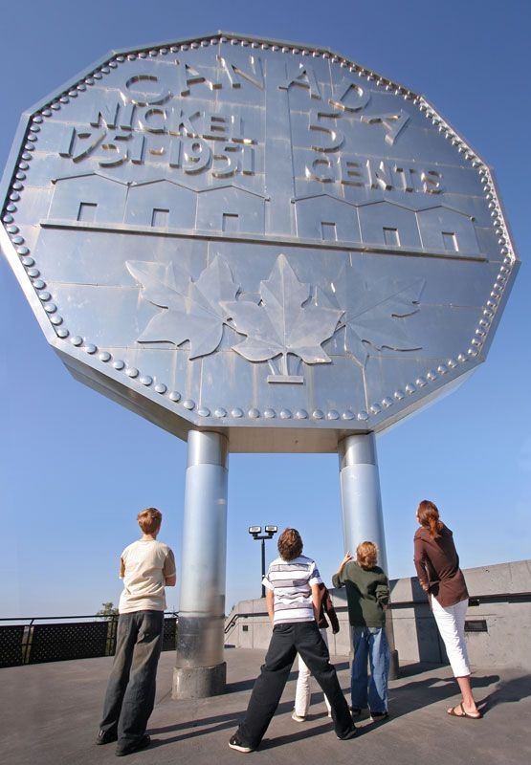

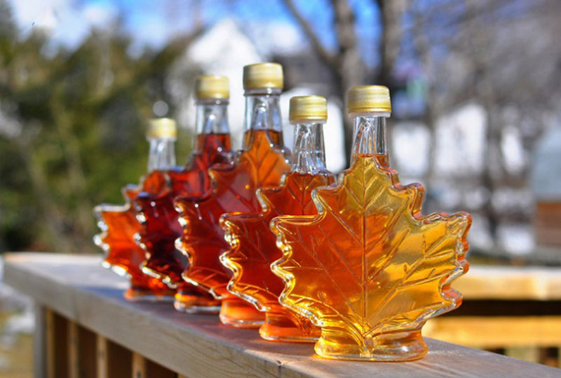
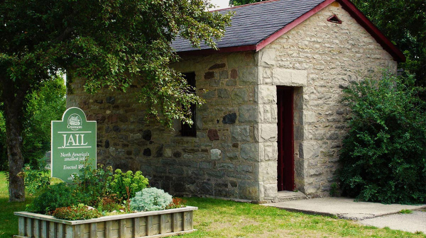
CaNADA và những cái nhất
5.The Big Nickel
6. Canada là nơi tiêu thụ mỳ ống và Phô mai nhiều nhất thế giới
7. Nhà sản xuất siro từ nhựa cây phong lớn nhất thế giới : 85% sản lượng toàn cầu
8. Nhà tù nhỏ nhất thế giới : 26,68 m2
Notes:
Insert a picture of one of the geographic features of your country.

Slide 6

Notes:
Add key points in the history of your country to the timeline.

